Slide 1
7. 리스트
Kim ga-young

Slide 2
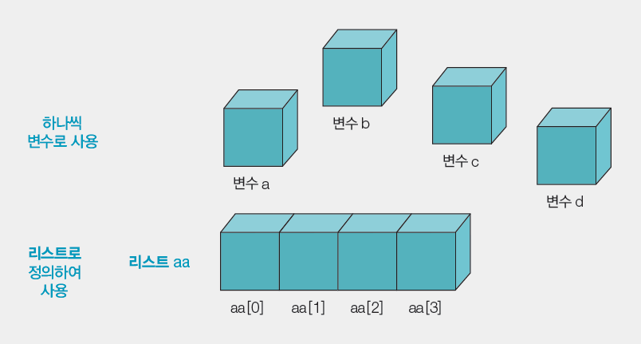
리스트에 대해 알아봅시다(1)
리스트의 이해
리스트는 박스(변수)를 한 줄로 붙인 뒤에 박스 전체의 이름(aa)을 지정.
각각은 aa[0], aa[1], aa[2], aa[3]과 같이 번호(첨자)를 붙여서 사용.

Slide 3
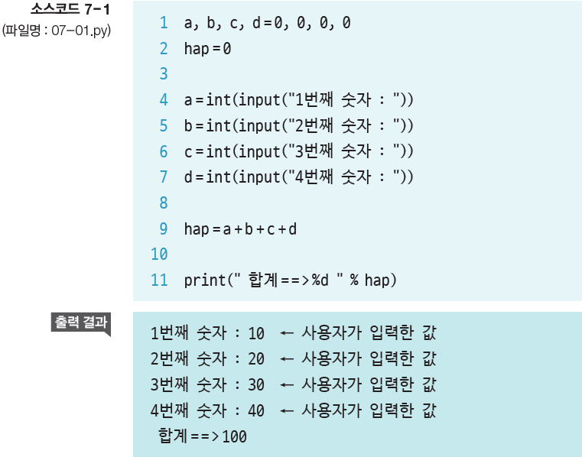
리스트에 대해 알아봅시다(2)
리스트를 사용하는 이유
4개의 정수형 변수를 선언한 다음 변수에 값을 입력 받고 합계를 출력하는 프로그램

Slide 4
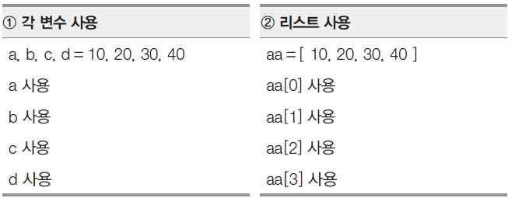
리스트에 대해 알아봅시다(3)
리스트 생성 방법
리스트를 사용하지 않는다면 각각의 변수를 a, b, c, d와 같이 선언(아래 ①)
하지만 리스트를 사용하면 첨자를 넣어 aa[0], aa[1], aa[2], aa[3]과 같이 선언(아래 ②)
이때 항목이 4개인 리스트를 생성한다면 첨자는 1~4가 아닌 0~3을 사용함.

Slide 5
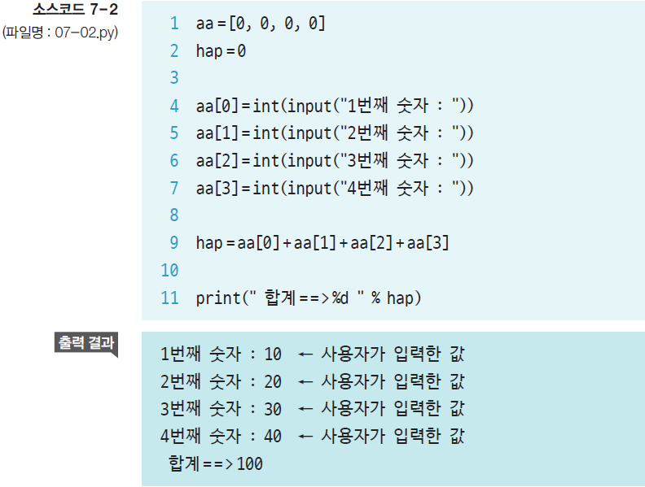
리스트에 대해 알아봅시다(4)
리스트를 사용해서 [소스코드 7-1] 수정

Slide 6
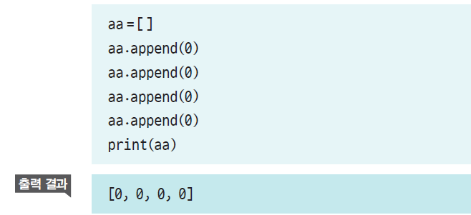
리스트에 대해 알아봅시다(5)
리스트의 일반적인 사용법
빈 리스트와 리스트의 추가
비어있는 리스트를 만들고 ‘리스트이름.append(값)’ 함수로 리스트에 하나씩 추가

Slide 7
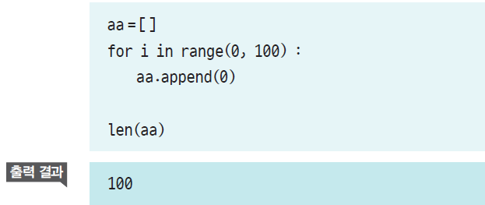
리스트에 대해 알아봅시다(6)
100개의 리스트를 만들 경우 append()와 함께 for문을 활용
for문으로 100번(0부터 99까지)을 반복해서 리스트이름.append(0)로 100개 크기의 리스트를 만듦
len 함수로 리스트의 개수를 확인

Slide 8
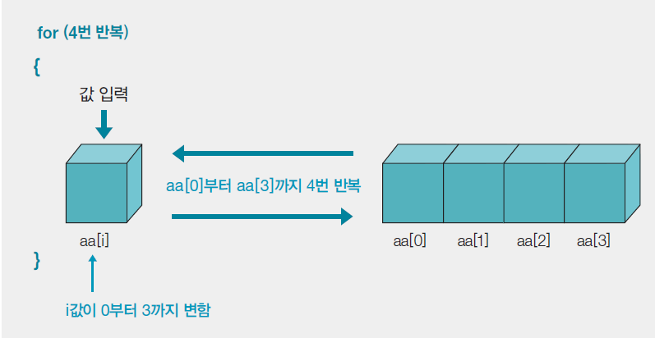
리스트에 대해 알아봅시다(7)
For문 활용

Slide 9
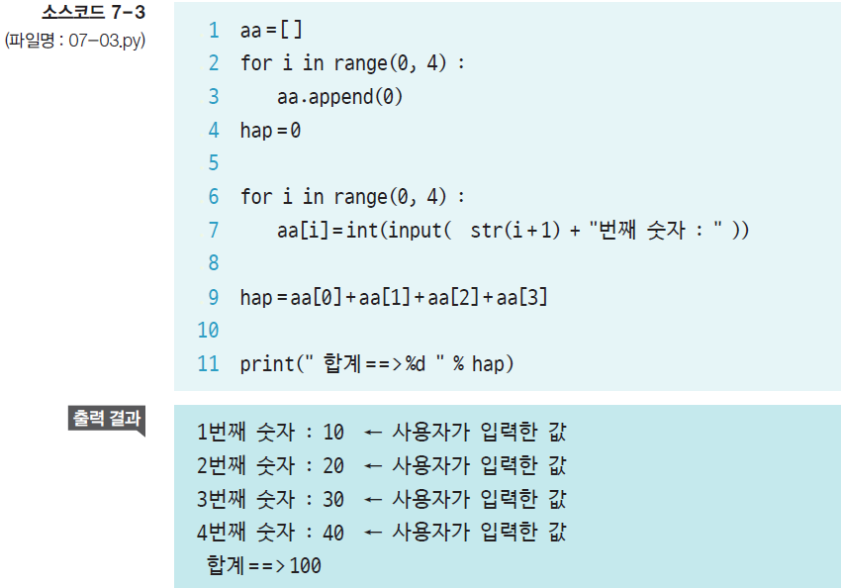
리스트에 대해 알아봅시다(8)

Slide 10

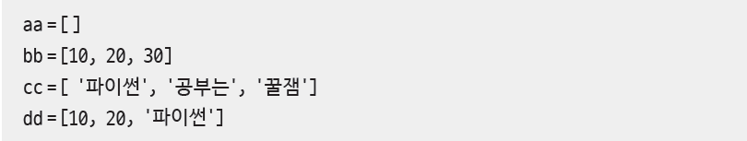
리스트에 대해 알아봅시다(9)
만약 리스트가 100개라면 hap =aa[0] +aa[1] +…aa[99]로 일일이 코딩 하지 안고 9행을 for문으로 변경함
리스트의 생성과 초기화

Slide 11
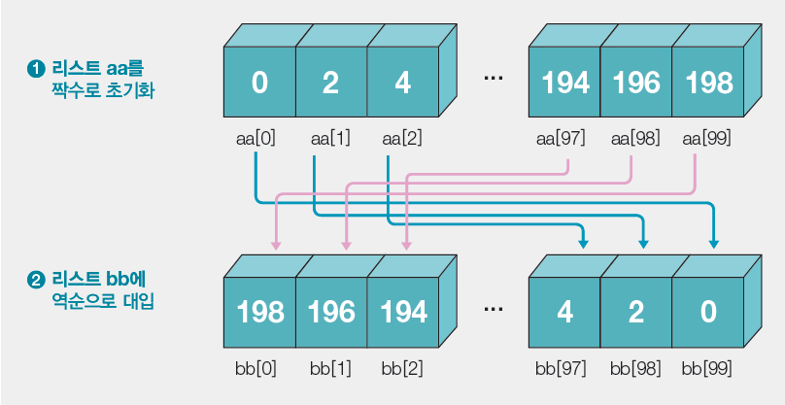
리스트에 대해 알아봅시다(10)

Slide 12
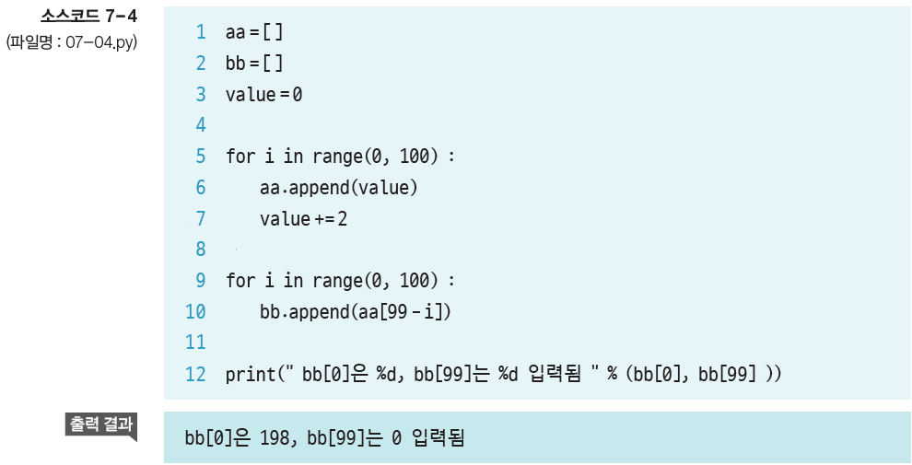
리스트에 대해 알아봅시다(11)

Slide 13
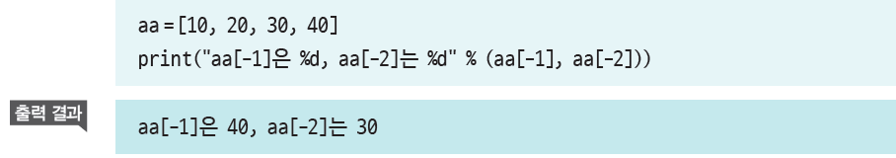
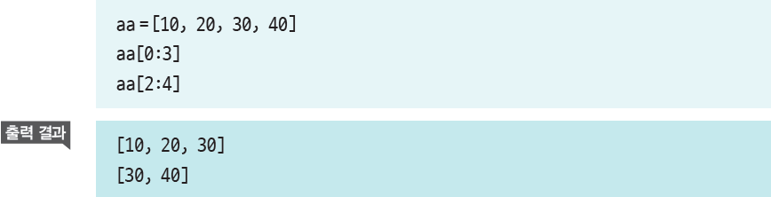
리스트에 대해 알아봅시다(12)
여러 개의 리스트 값을 사용하기
리스트이름[시작:끝+1]’로 지정하면 리스트의 모든 값이 나옴

Slide 14
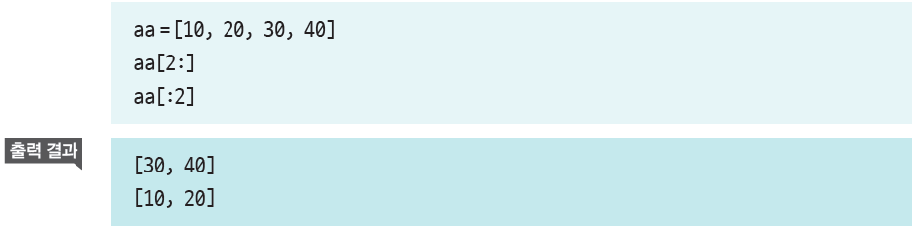
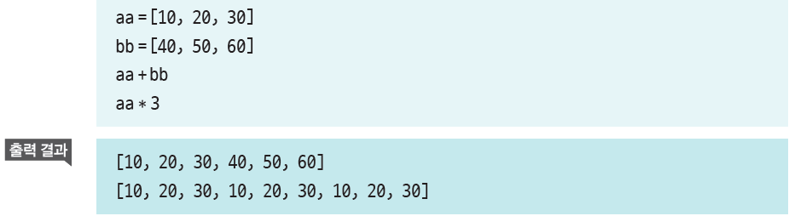
리스트에 대해 알아봅시다(13)
콜론의 앞이나 뒤 숫자의 생략도 가능
리스트끼리 더하기, 곱하기 연산도 가능

Slide 15
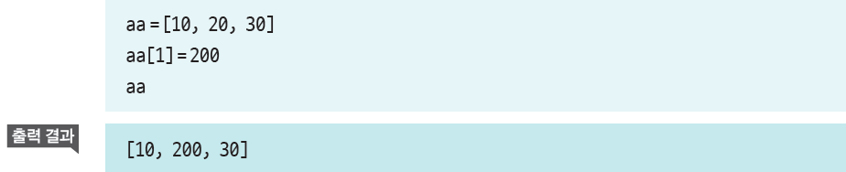
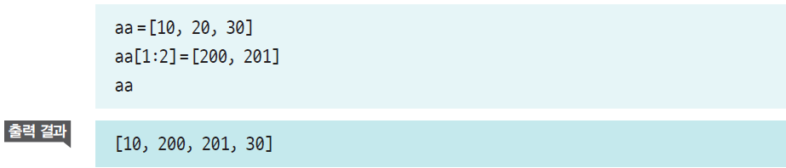
리스트에 대해 알아봅시다(14)
리스트 값을 변경하기
두 번째 위치한 한 개의 값을 변경하는 방법
두 번째 값인 20을 200과 201 두 개의 값으로 변경

Slide 16

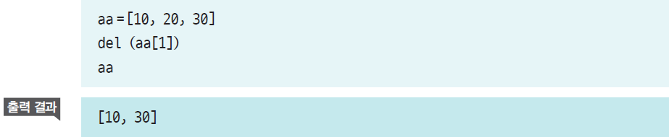
리스트에 대해 알아봅시다(15)
aa[1:2] 대신 aa[1]을 사용 → 리스트 안에 또 리스트로 추가됨. 결과가 틀리지는 않지만 이렇게는 많이 사용하지 않음
del() 함수를 사용하여 aa[1] 항목을 삭제하는 방법

Slide 17
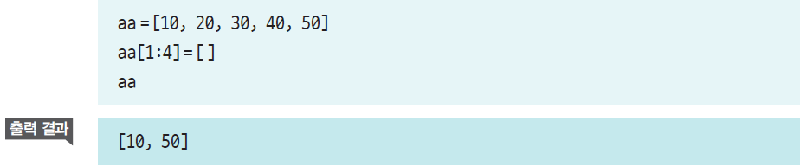
리스트에 대해 알아봅시다(16)
여러 개의 항목을 삭제하려면 ‘aa[시작:끝+1]=[ ]’ 문장으로 설정

Slide 18
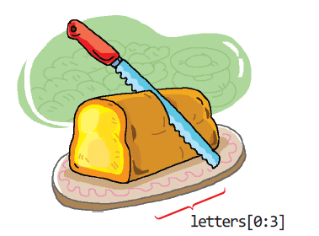
문제
빈칸을 채워 결과화면같이 나오도록 하시오.
>>> letters = ['A', 'B', 'C', 'D', 'E', 'F']
>>>
['A', 'B', 'C']

Slide 19
letters = ['A', 'B', 'C', 'D', 'E', 'F']
>>>
['A', 'B', 'C']
>>>
['D', 'E', 'F']
>>>
['A', 'B', 'C', 'D', 'E', 'F']
리스트를 복사할 때 사용한다.

Slide 20
리스트 항목 변경하기
>>> heroes = [ "아이언맨", "토르", "헐크", "스칼렛 위치" ]
>>> heroes[1] =
>>> print(heroes)
['아이언맨', '닥터 스트레인지', '헐크', '스칼렛 위치']
>>>
인덱스를 이용한다.

Slide 21
함수를 이용하여 추가하기
>>> heroes.append("스파이더맨")
>>> print(heroes)
['아이언맨', '닥터 스트레인지', '헐크', '스칼렛 위치', '스파이더맨']
>>> heroes.insert(1, "배트맨")
>>> print(heroes)
['아이언맨', '배트맨', '닥터 스트레인지', '헐크', '스칼렛 위치', '스파이더맨']
>>>

Slide 22
항목 삭제 하기
heroes = [ "아이언맨", "토르", "헐크", "스칼렛 위치" ]
heroes.remove("스칼렛 위치")
print(heroes)
['아이언맨', '토르', '헐크']

Slide 23
del
del는 인덱스를 사용하여 항목을 삭제한다.
heroes = [ "아이언맨", "토르", "헐크", "스칼렛 위치" ]
del heroes[0]
print(heroes)
['토르', '헐크', '스칼렛 위치'

Slide 24
Pop()
pop()은 리스트에서 마지막 항목을 삭제하여 우리에게 반환
heroes = [ "아이언맨", "토르", "헐크", "스칼렛 위치" ]
last_hero = heroes.pop()
print(last_hero)
스칼렛 위치

Slide 25

리스트 정렬하기
heroes = [ "아이언맨", "토르", "헐크", "스칼렛 위치" ]
heroes.sort()
print(heroes)
['스칼렛 위치', '아이언맨', '토르', '헐크']
numbers = [ 9, 6, 7, 1, 8, 4, 5, 3, 2 ]
numbers.sort()
print(numbers)

Slide 26
리스트 정렬하기
정렬된 새로운 리스트가 필요한 경우
numbers = [ 9, 6, 7, 1, 8, 4, 5, 3, 2 ]
new_list = sorted(numbers)
print(new_list)
리스트를 역으로 정렬이 필요한 경우
numbers = [ 9, 6, 7, 1, 8, 4, 5, 3, 2 ]
new_list = sorted(numbers, reverse=True)
print(new_list)

Slide 27
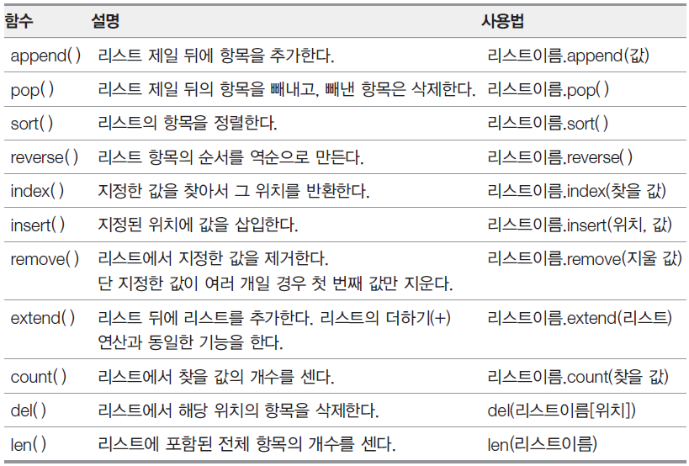
리스트 함수
리스트 조작 함수

Slide 28
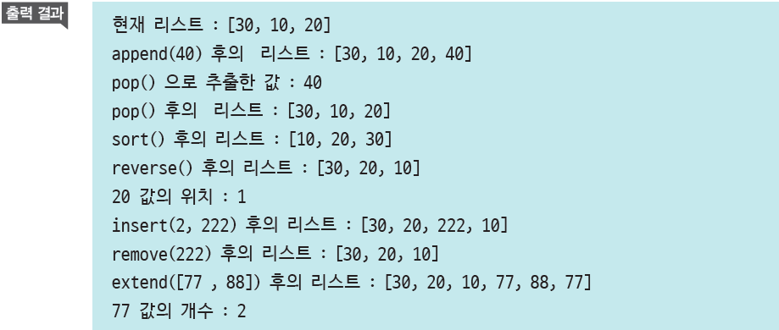
화면과 같은 출력 결과를 적도록 코드를 완성하시오.
myList = [30, 10, 20]
print("현재 리스트 : %s" % myList)

Slide 29
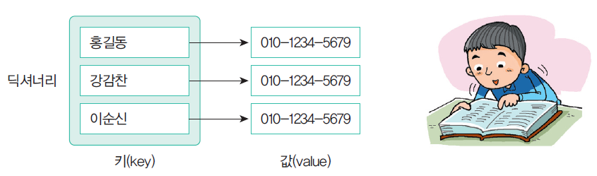
딕셔너리
딕셔너리(dictionary)도 리스트와 같이 값을 저장하는 방법이다. 하지만 딕셔너리에는 값(value)과 관련된 키(key)가 있다.

Slide 30
딕셔너리
phone_book = { } //딕셔너리 {}, 공백리스트는 []
phone_book["홍길동"] = "010-1234-5678"
print(phone_book)
{'홍길동': '010-1234-5678'}
phone_book = {"홍길동": "010-1234-5678"} //딕셔너리를 생성하면서 동시에 초기화
phone_book["강감찬"] = "010-1234-5679"
phone_book["이순신"] = "010-1234-5680"
print(phone_book)
print(phone_book[“강감찬”]
{'홍길동': '010-1234-5678', '강감찬': '010-1234-5679', '이순신': '010-1234-5680'}
010-1234-5679

Slide 31
딕셔너리 탐색
//딕셔너리에서 사용되는 hems 키를 출력하려면 keys()를 사용
phone_book .keys()
//딕셔너리에서 사용되는 모든 값을 출력 하려면 values()를 사용
phone_book.values()

Slide 32
예제
한 학생에 대한 정보를 딕셔너리로 저장하기
dict = {'Name': '홍길동', 'Age': 7, 'Class': '초급'}
print (dict['Name'])
print (dict['Age'])
홍길동
7

Slide 33
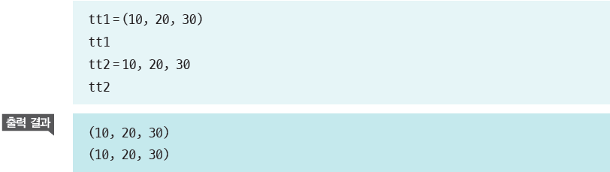
리스트와 튜플은 어떤 차이가 있을까요?(1)
튜플의 생성
리스트는 대괄호([ ])로 생성하고 튜플은 괄호( )로 생성.
튜플은 값을 수정할 수 없으며 읽기만 가능하므로 읽기 전용의 자료를 저장할 때 사용

Slide 34
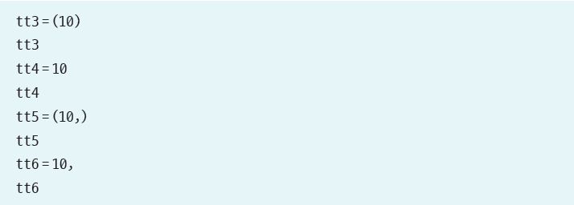
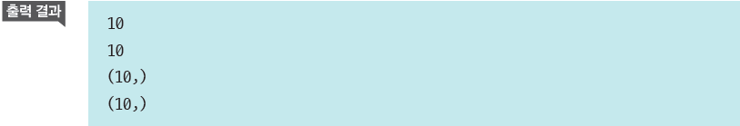
리스트와 튜플은 어떤 차이가 있을까요?(2)
튜플은 괄호를 생략 가능. 단, 하나의 항목만 가진 튜플을 만들 때는 주의

Slide 35
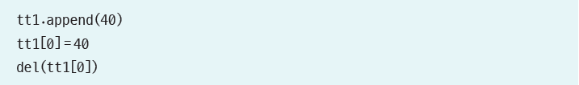

리스트와 튜플은 어떤 차이가 있을까요?(3)
튜플은 읽기 전용이므로 다음 코드는 모두 오류 발생.
하지만 튜플 자체는 del( ) 함수로 지울 수 있음

Slide 36
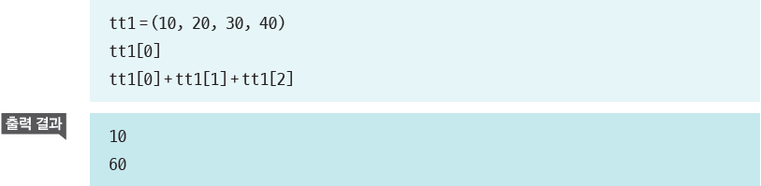
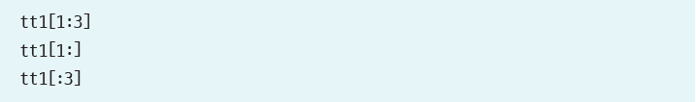

리스트와 튜플은 어떤 차이가 있을까요?(4)
튜플의 사용
‘튜플이름[위치]’
튜플 범위에 접근 ‘콜론(시작위치:끝 위치+1)’

Slide 37
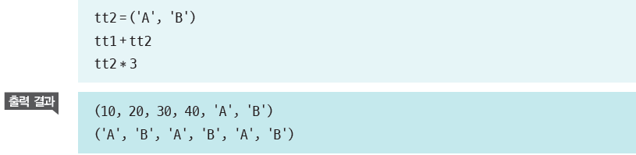
리스트와 튜플은 어떤 차이가 있을까요?(5)
더하기 및 곱하기 연산 가능

Slide 38
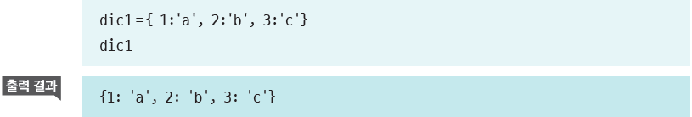
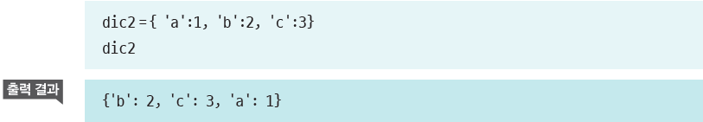
딕셔너리를 사용해봅시다(1)
딕셔너리의 생성
중괄호({ })로 묶여 있으며 키와 값의 쌍으로 이루어짐

Slide 39
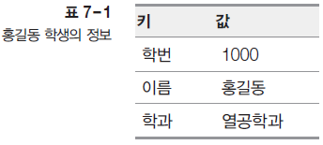
문제
다음의 표를 딕셔너리로(student1) 표현하시오
생성한 student1에 연락처 (010-1111-2222)추가하시오.
학과를 파이썬학과로 변경하시오.
위에 추가한 연락처를 삭제하시오.
생성한 student1에 연락처 추가

Slide 40
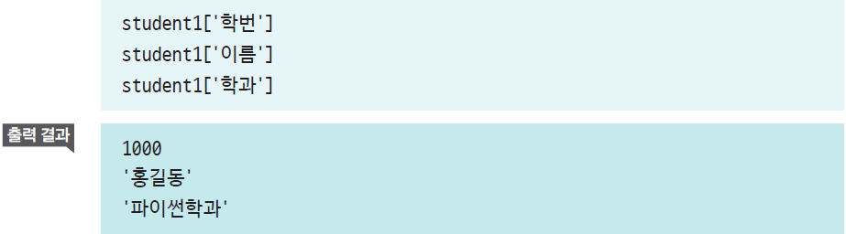
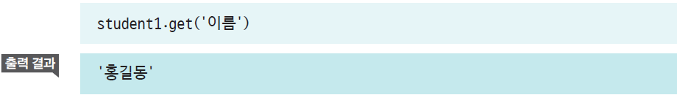
딕셔너리를 사용해봅시다(4)
딕셔너리의 사용
키로 값에 접근하는 예
‘딕셔너리이름.get(키)’ 함수

Slide 41

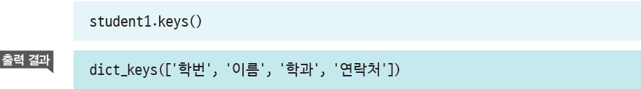
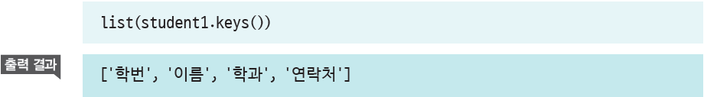
딕셔너리를 사용해봅시다(5)
딕셔너리이름.get(키) - 키가 없을 때 아무것도 반환하지 않음
첫째 줄은 에러, 둘째 줄은 값이 없을 경우 반환하는 값이 없음.
‘딕셔너리이름.keys( )’ 함수 - 딕셔너리의 모든 키 반환
‘list(딕셔너리이름.keys( ))’ 함수 - 앞에 dict_keys 를 빼줌

Slide 42
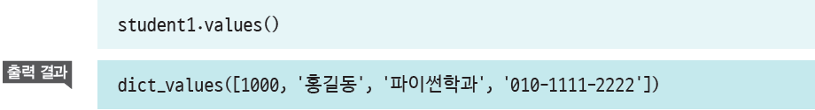
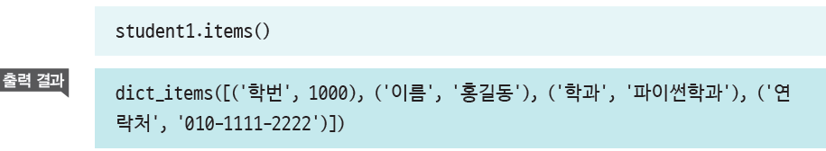
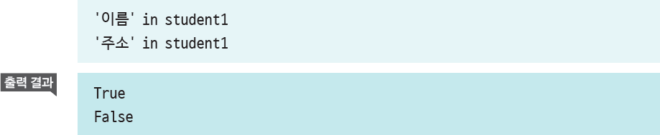
딕셔너리를 사용해봅시다(6)
‘딕셔너리이름.values( )’ 함수 - 딕셔너리의 모든 값 반환
‘딕셔너리이름.items( )’ 함수 - 튜플 형태
In - 딕셔너리에 키가 있으면 True를, 없으면 False 반환

Slide 43
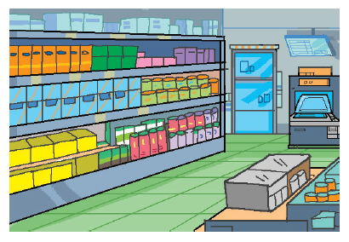
Lab: 편의점 재고 관리 프로그램을 만드시오.
편의점에서 재고 관리를 수행하는 프로그램을 작성해보자. 편의점에서 판매하는 물건의 재고를 딕셔너리에 저장한다.
커피음료": 7, "펜": 3, "종이컵": 2, "우유": 1, "콜라": 4, "책": 5
물건의 이름을 입력하시오: 콜라
4

Slide 44

Lab: 영한사전
영한사전을 구현해보자. 영어 단어를 키로 하고 설명을 값으로 하여 저장하면 될 것이다. one, two, three를 한글로 바꾸어 주게 리스트로 만드시오.
단어를 입력하시오: two
둘

Slide 45
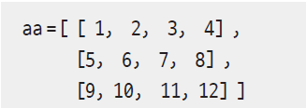

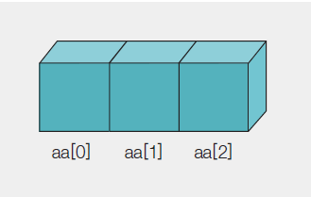
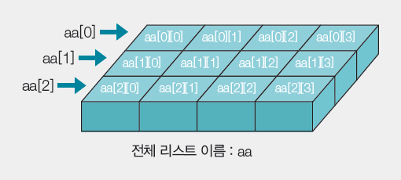

리스트에 대해 알아봅시다(27)
2차원 리스트의 기본 개념
1차원 리스트를 여러 개 연결한 것, 두 개의 첨자를 사용하는 리스트

Slide 46

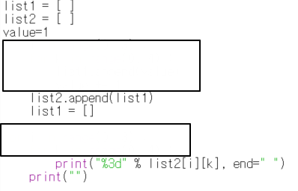
문제
이중 for문을 이용하여 아래의 화면같이 출력하도록 빈칸을 채워 작성하시오.

Slide 47
문제 1
다음 실행문의 결과를 예상하시오.
list1 = ['n', 'e', 'w', 'l', 'i', 's', 't']
list2 = ['n', 'e', 'w', 's', 't', 'r', 'i', 'n', 'g']
list_new = list1[:3] + list2[6:]
print(list_new)

Slide 48
문제 2
다음 프로그램의 결과는 무엇인가? ------------------
>>> title = ['P','r','o','g','r','a','m','m','i','n','g']
>>> title [:7]
-------------------------

Slide 49
문제 3
words라는 list 안에 happy, love, I, am, You라는 단어가 차례대로 들어가 있다. 이 단어들로 문장을 만들어 보자
=>I love you로 만드시오

Slide 50
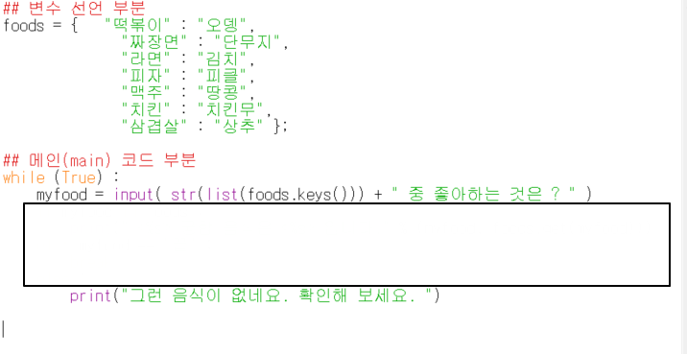
문제 4
음식 궁합 프로그램을 빈 칸의 코드를 완성하시오(7-9).

